Slide 1
MedAssistAI
Команда №58
Участники:
Васильев Даниил
Мартынов Александр
Ляпин Данила
Черных Иван
Руководитель:
Кирилл Малюшитский

Slide 2
Промежуточные результаты нашей работы
В ходе исследования данных по задаче детекции людей с заболеваниями сердца удалось собрать два датасета данных. Эти датасеты представляют из себя объекты с симптомами людей. По этим симптомам модель обучается определять, болен ли человек или здоров. Итоговая модель состоит из двух мета моделей, которые обучаются на двух датасетах соответственно. Итоговое предсказание усредняется из предсказаний вероятностей от двух моделей и подбирается порог отсечения к положительному/отрицательному классу.

Slide 3
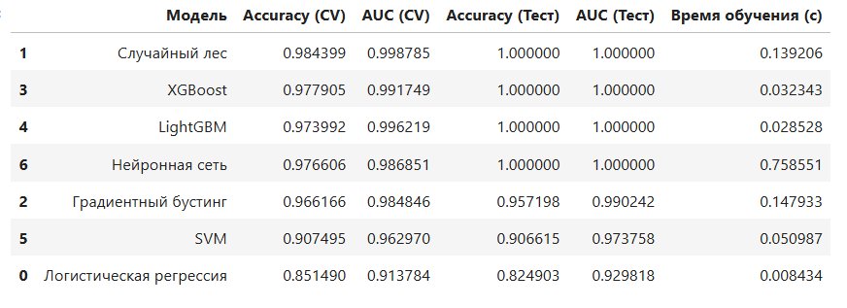
Первая модель. Выбор бейзлайна.
Модель, которая обучается на первом датасете данных, выбиралась из пула бейзлайнов по основным метрикам задачи классификации. По метрике roc-auc был сделан выбор в сторону модели случайного леса. Стоит сказать, что все модели справились довольно хорошо.

Slide 4
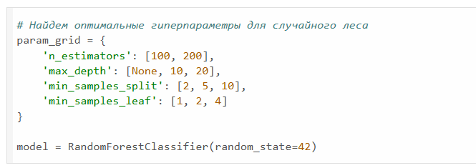
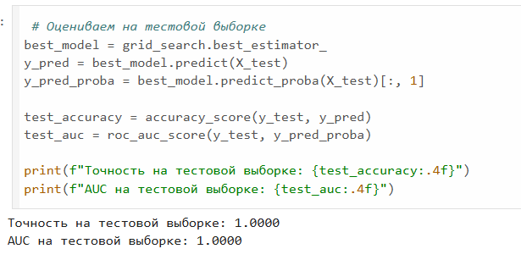
Первая модель. Тюнинг гиперпараметров.
После подбора гиперпараметров у случайного леса удалось добиться идеальных метрик. Был произведен перебор по сетке, но даже по такому небольшому набору параметров был достигнут идеальный результат.

Slide 5
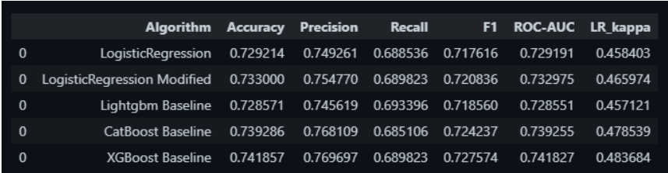
Вторая модель. Выбор бейзлайна.
Аналогично с первой моделью был проведен анализ второго датасета и бейзлайны основных моделей. Здесь также сравнивался коэффициент Каппа Коэна - оценка согласия между двумя оценщиками.
Был выбран XGBoost, так как он дал лучший скор по roc auc.

Slide 6
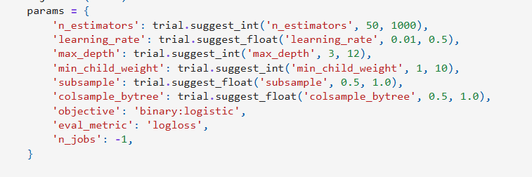
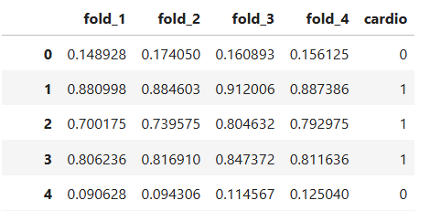
Вторая модель. Тюнинг гиперпараметров.
Здесь был проведен следующий эксперимент. Был произведен тюнинг гиперпараметров XGboost’инга по кроссвалидации и 4 фолдов. Затем делались предсказания для каждого из фолдов и строилась таблица из исходных объектов, где в качестве признаков выступают предсказания вероятностей по 4 фолдам.

Slide 7

Вторая модель. Тюнинг гиперпараметров.
Далее на получившемся наборе данных был обучен и затюнен случайный лес. В итоге удалось забустить метрику roc auc до 0.81, что является замечательным результатом. Данный эксперимент оправдал затраченных ресурсов.

Slide 8
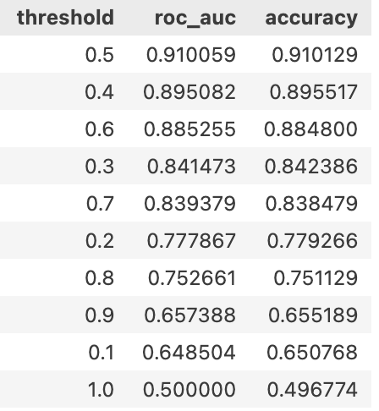
А также...
Объединили два отдельных датасета в один единый для дальнейшей оценки работы сервиса, получили болеее 400 тысяч объектов.
Произвели оверсемплинг с помощью SMOTE для балансировки классов в данных.
Определили наилучшее пороговое значение при объединении двух самостоятельных моделей в ансамбль.

